Slide 1
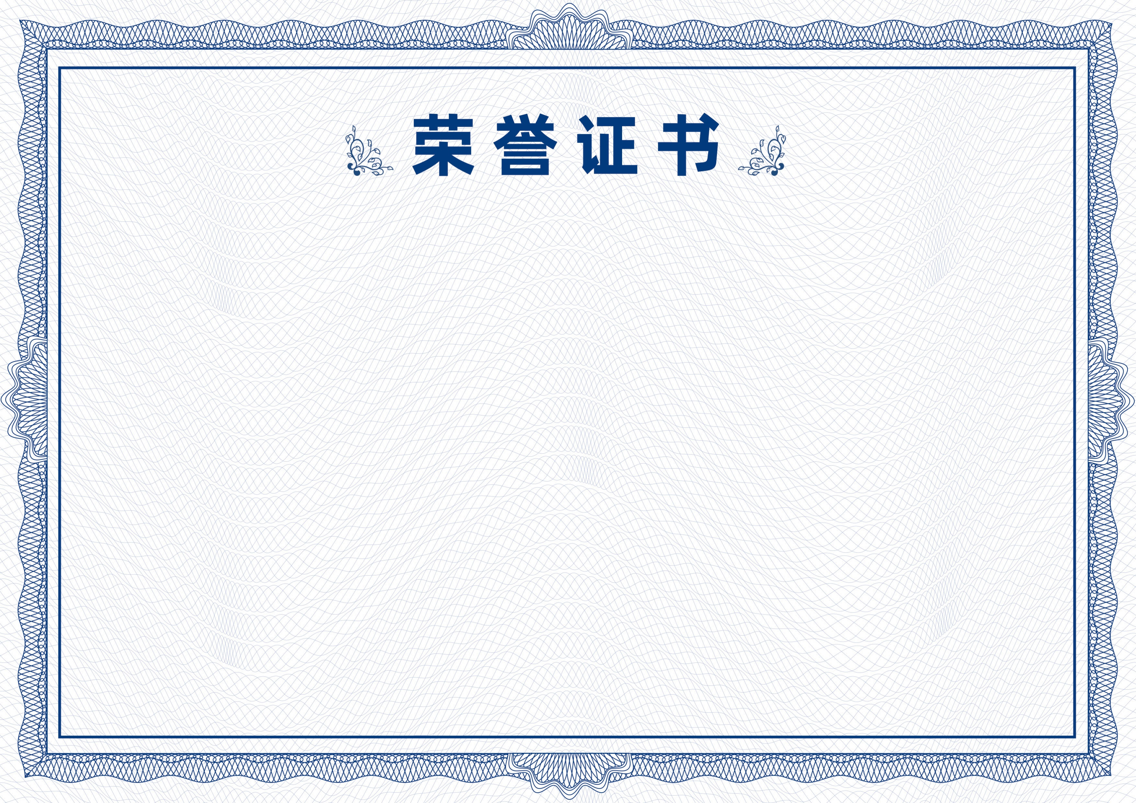
杭州师范大学学科竞赛委员会
杭州师范大学学科竞赛委员会
学校：浙江师范大学
杭州师范大学学科竞赛委员会
学生：余知航、丁逸飞、郑依佳
指导老师：韩建民、郑忠龙
在2024年浙江省第二十届大学生程序设计竞赛中荣获
杭州师范大学学科竞赛委员会
杭州师范大学学科竞赛委员会
金奖
杭州师范大学学科竞赛委员会
特发此证，以资奖励！
浙江省大学生科技竞赛委员会
杭州师范大学学科竞赛委员会
二〇二三年四月

